Slide 1

아두이노 종결 키트 매뉴얼
CHAPTER 3. 프로그래밍 이해

Slide 2
Chapter 3. 1 아두이노의 기본 골격
#include < >
int variables
void setup()
{
}
void loop()
{
}
라이브러리
변수 선언
한번만 실행되는 코드 ex) 보드의 설정 작업
계속 반복되는 코드

Slide 3
Chapter 3. 2 라이브러리 사용하기
다양한 센서, 디스플레이, 액츄에이터 및 통신 모듈과 손쉬운 프로그래밍을 위해서 특정 목적에
맞는 파일들을 헤더파일 및 기타 함수 등으로 저장한 집합을 라이브러리라 한다.
이미 내장된 라이브러리도 있는 반면, 새로운 모듈과 이에 대한 라이브러리를 개발 혹은 제공하는
사람들에 의해서 새로운 라이브러리를 다운로드 받은 후 아두이노 소프트웨어에 추가하여 사용
할 수 있다.
예) Neopixel이라는 드라이버가 내장된 LED를 사용하기 위해서는 다음의 링크에서 라이브러리를
다운로드 받을 수 있는데, 이 링크는 구글에서 “Neopixel library” 등으로 검색하여 찾을 수 있다.
https://learn.adafruit.com/adafruit-neopixel-uberguide/overview

Slide 4
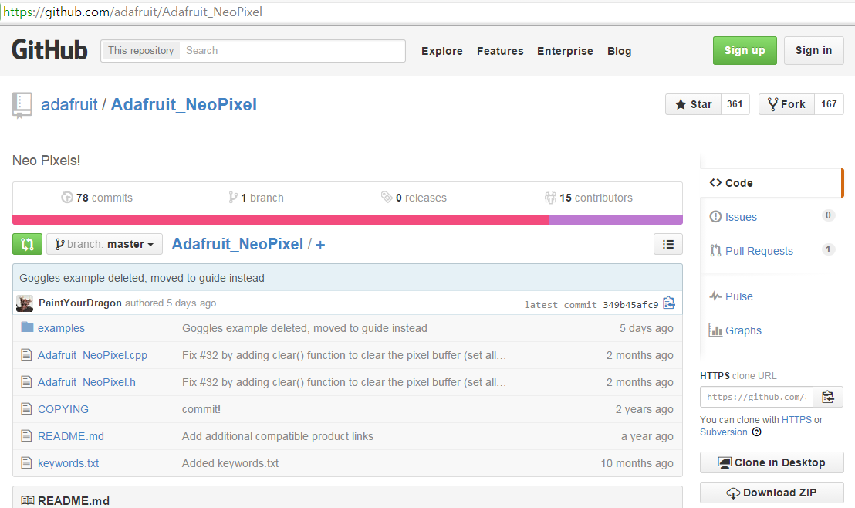
Chapter 3. 2 라이브러리 사용하기
다운로드 받을 수 있다.

Slide 5
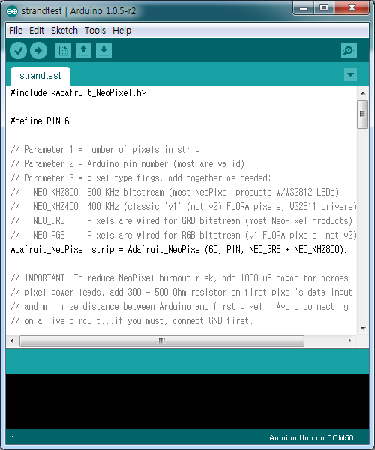
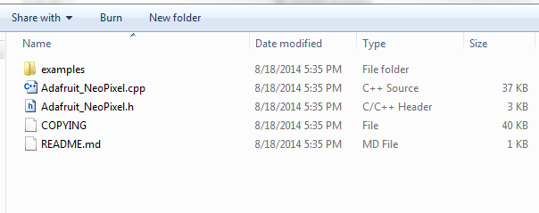
Chapter 3. 2 라이브러리 사용하기
압축을 푼 후에…
라이브러리를 사용하기 전에 폴더 명이 기본 문자들과 숫자로 이루어 져 있는지 확인해야 한다. Adafruit_NeoPixel-master는 이름을 바꾸거나, _와 –를 제거(AdafruitNeoPixelmaster) 해 주어야
아두이노 소프트웨어에서 인식한다.
Arduino – libraries 폴더에 폴더를 복사.
그리고 아두이노 소프트웨어를 다시 시작. 파일 – 예제에서 설치된 라이브러리와 예제를 확인 가능.

Slide 6
Chapter 3. 3 아두이노의 변수들
데이터형태 | Byte | 범위
int (숫자형) | 2 | -32768 ~ 32767
unsigned int (숫자형) | 2 | 0 ~ 65535
long (숫자형) | 4 | -2147483648 ~ 2147483647
unsigned long (숫자형) | 4 | 0 ~ 4294967295
float (숫자형) | 4 | -3.4028235E+38 ~ 3.4028235E+38
double (숫자형) | 4 | -3.4028235E+38 ~ 3.4028235E+38
boolean (숫자형) | 1 | false / true
char (숫자형) | 1 | -128 ~ 127
byte (숫자형) | 1 | 0 ~ 255
string (문자형) | 배열 내의 문자를 지원한다.
가장 많이 사용하는 데이터 유형은 int

Slide 7
Chapter 3. 4 아두이노의 배열 및 문자열
여러 개의 값을 만들어서 사용할 때
좀 더 스마트하게 프로그래밍을 할 때
>> 배열
int inputs[3] = {2, 3, 4}; //입력 핀을 배열로 지정
int outputs[3] = {5, 6, 7}; //출력 핀을 배열로 지정
void setup()
{
for (int i = 0; i < 3; i++) // i가 0에서 3보다 작을 때까지 1씩 증가시킴
{
pinMode(inputs[i], INPUT);
pinMode(outputs[i], OUTPUT);
digitalWrite(inputs[i], HIGH); // 풀업저항을 만들어서 버튼이 눌렸을 때 로직값이 분명하게 함
}
}
void loop()
{
for (int i = 0; i < 3; i++)
{
int val = digitalRead(inputs[i]);
if (val == LOW)
{
digitalWrite(outputs[i], HIGH);
}
else
{
digitalWrite(outputs[i], LOW);
}
}
}

Slide 8
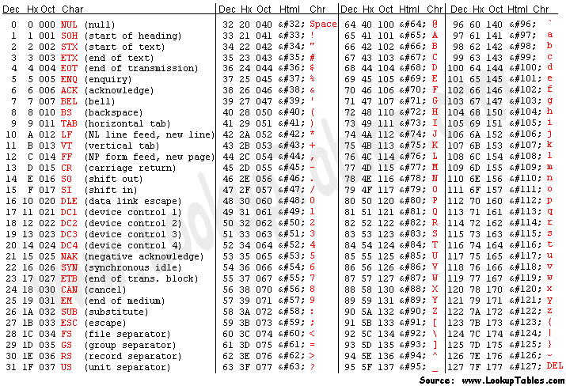
Chapter 3. 4 아스키 코드 (ASCII) 의 이해
아스키(ASCII)는 American Standard Code for Information Interchange의 약자로써,
문자를 숫자로 변형해서 전송하는 표준 코드이다.
아두이노에서 시리얼통신을 통해서 문자를 전송하고, 이를 받아서 처리하는 경우,
아스키코드를 사용한다. 즉, A를 보내기 위해서는 65라는 값을 비트로 처리해서
전송한다.

Slide 9
Chapter 3. 5 아두이노 함수 만들기
void setup(){ Serial.begin(9600); } void loop() { int i = 2; int j = 3; int k; k = myMultiplyFunction(i, j); // 함수를 부르며, 결과값 (리턴값)을 k 변수에 저장 Serial.println(k); }
// 함수를 정의한다. myMultiplyFunction이라는 함수는 x 와 y 라는 인자를 받아서
// 곱한 후에 그 결과인 result를 리턴한다. int myMultiplyFunction(int x, int y){ int result; result = x * y; return result; }

Slide 10
Chapter 3. 6 IF 구문
If 구문은 많이 사용하는 구문으로써, “조건”을 프로그래밍하기 위해 사용.
예를 들어, 밝기 센서가 플래시 등의 밝은 조명을 인식했을 때, 양쪽 모터를
구동하고 조명이 없을 때, 모터를 정지하는 프로그래밍을 해야 한다면,
If (조도센서의 밝기 > 어떤 값)
{
모터1과 2를 회전;
}
else
{
모터1과 2를 정지;
}

Slide 11
Chapter 3. 6 IF 구문
조건이 추가 될 경우에는 else if를 사용할 수 있다.
If (조도센서1의 밝기 > 어떤 값1 && 조도센서2의 밝기 < 어떤 값2)
{
모터1을 회전;
모터2는 정지;
}
else if (조도센서1의 밝기 < 어떤 값1 && 조도센서2의 밝기 > 어떤 값2)
{
모터1을 정지;
모터2를 정지;
}
else
{
모터1과 2를 정지;
}

Slide 12
Chapter 3. 7 While, For loop
반복적인 조건이 필요로 될 경우에는 While이나 For 구문을 사용한다.
예를 들어, 조도센서의 밝기가 어떤 값3보다 작을 때는 언제나 실행한다면,
While(조도센서의 밝기 < 어떤 값3)
{
모터1과 2를 회전
}
// While 구문에서 나오는 경우는 조도센서의 밝기가 어떤 값3보다 크거나 같을 경우이다.
For (int i=0; i < 10; i++)
{
모터1과 2를 회전;
}
// i라는 변수를 사용하여 i가 0에서 9까지 증가하면서 모터1과 2를 회전시키며, i=10이 되면, For loop에서 벗어난다.

Slide 13
Chapter 3. 8 Switch - case 구문
Switch – case 구문은 If 구문과 비슷하게 조건을 수반한다.
예를 들어,
switch (변수)
{
case 1:
변수가 1일 경우 실행하는 코드가 위치한다.
break;
case 2:
변수가 2일 경우 실행하는 코드가 위치한다.
break;
default:
변수가 1이나 2가 아닐 경우 실행하는 코드가 위치한다.
}

Slide 14
Chapter 3. 9 일반 연산자
= (assignment operator: 할당 연산자)
“=“ 기호는 같다는 의미가 아닌 오른쪽의 변수 혹은 수식의 값을 왼쪽에 넣으라는
의미이다.
+, -
“+”, “-”는 더하기 및 빼기 연산자이다.
*, /
“*”, “/”는 곱하기와 나누기 연산자이다.
% (modulo operator)
“%” 연산자는 영어로 modulo라 하며 나머지를 의미한다. 예를 들어
5%3의 값은 2가 된다. “=“기호와 함께 사용하면
예) A = 5%3;
위의 문장은 5에서 3을 나눈 나머지를 A에 저장하라는 의미이다.

Slide 15
Chapter 3. 10 비교 연산자
== (equal to)
“==“ 는 같다는 연산자이다. 좌우의 값이 같은지 비교한다.
!= (not equal to)
좌우가 같지 않은지 비교한다. 예를 들어 3!=4는 참이기 때문에 1(true)를
가지며, 3!=3은 거짓이기 때문에 0(false)를 가진다.
<, <=, >, >=
좌우를 비교하여 왼쪽이 오른쪽에 비해 작은지, 작거나 같은지, 큰지, 혹은
크거나 같은지를 비교한다.

Slide 16
Chapter 3. 11 논리 연산자
&& (and)
좌우의 값이 모두 참일 때, 1을 가지며, 다르면 0을 가진다.
예) 거짓 && 거짓: 0
참 && 거짓: 0
거짓 && 참: 0
참 && 참: 1
|| (or)
좌우의 값 중 어느 하나라도 참이 있다면 결과는 참이다.
예) 거짓 || 거짓: 0
참 || 거짓: 1
거짓 || 참: 1
참 || 참: 1
!
참이면 거짓을 거짓이면 참을 가진다.
!거짓: 1, !참: 0

Slide 17
Chapter 3. 12 비트 연산자
XAND 논리표
& (bitwise and)
비트 단위로 and 연산을 한다.
예) a=00001101; b=00001001; c=a&b;
c는? c=00001001이 된다.
| (bitwise or)
예) a=00001101; b=00001001; c=a|b;
c는? c=00001101이 된다.
! (bitwise not)
a=00001101;
b=!a
b는? b=11110010이 된다.
^(bitwise xor)
두 값이 같으면 거짓, 다르면 참이 된다.
a | b | 결과
1 | 1 | 1
1 | 0 | 0
0 | 1 | 0
0 | 0 | 1
XOR 논리표
a | b | 결과
1 | 1 | 0
1 | 0 | 1
0 | 1 | 1
0 | 0 | 0

Slide 18
Chapter 3. 12 비트 연산자
<< (bitshift left)
각 자리를 원하는 수만큼 왼쪽으로 이동한다.
새로 생긴 자리는 0으로 채우게 된다.
예) a=00001101;
b=a<<3, b는? c=01001000이 된다.
>> (bitshift right)
각 자리를 원하는 수만큼 오른쪽으로 이동한다.
새로 생긴 자리는 0으로 채우게 된다.
예) a=00000001;
b=a>>3, b는? c=01001000이 된다.

